Slide 1
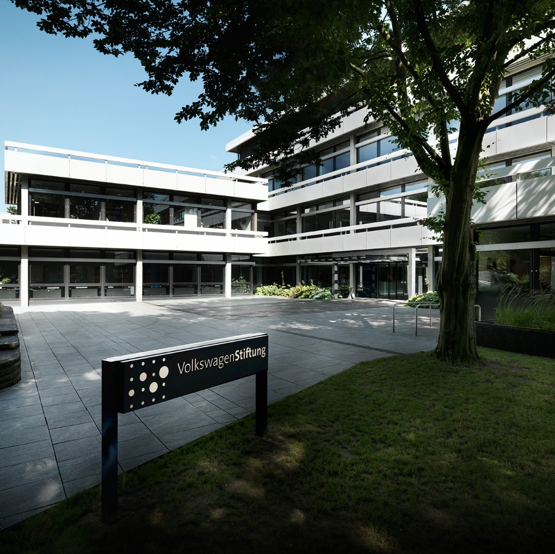
Vorstellung Förderangebot:
„Pioniervorhaben“ gesellschaftliche Transformationen
Online, 25.01.2023

Slide 2

3
Förderstrategie
impulsgebend
Die Stiftung bereitet
die Voraussetzung für eine anschließende, in die Breite führende Förde-
rung durch andere
Akteure.
risikobereit
Die Stiftung schafft Experimentierräume für Forschende, die Wissen-schaft und Lehre sowie gesellschaftliche Anwen-dungen substanziell weiterentwickeln
wollen.
Vier Schlüsselbegriffe spiegeln die Grundzüge des Selbstverständ-nisses der Stiftung wider und sind Orientierungspunkte für viele Entscheidungen im Förderalltag.
grenzüberschreitend
Die Stiftung hilft Grenzen
zu überwinden: zwischen Fachdisziplinen und Forschungsfeldern, Ländern und Kulturen, Wissenschaft und Gesellschaft.
strukturgestaltend
Die Stiftung trägt dazu
bei, Wissensbestände und Rahmenbedingungen zu verändern und reflektiert selbstkritisch die intendierte Impulswirkung.

Slide 3
Förderstruktur im Überblick
Profilbereich
Exploration
Profilbereich
Gesellschaftliche
Transformationen
Zusatzmodul
Wissenschafts-kommunikation und Wissenstransfer
Profilbereich
Wissen über Wissen -
Reflexion und Praxis
der Wissenschaften
SPRUNG

Slide 4
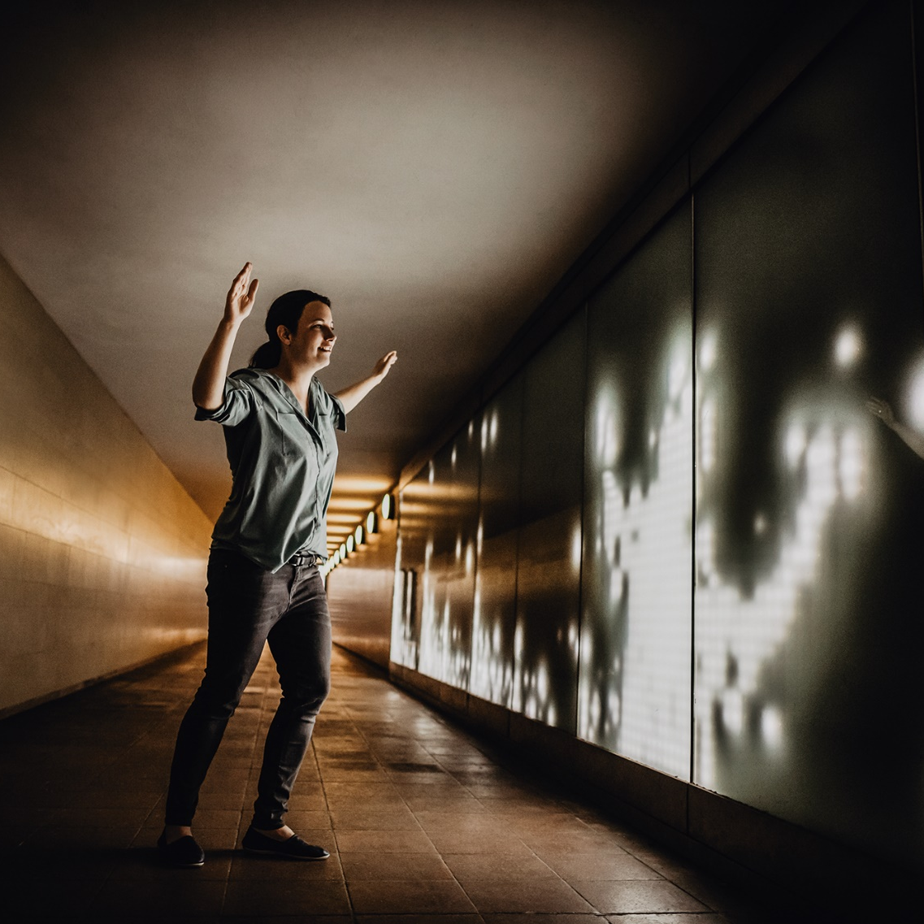
Gesellschaftliche Transformationen
Themen der Zukunft identifizieren mit Beteiligung verschiedener Stakeholder
Transformationsherausforderungen analysieren und mögliche neue Handlungswege identifizieren
Transformationsprozesse verstehen und die Rolle der Wissenschaft dabei reflektieren
Rahmenbedingungen für Transformationsprozesse schaffen, in dem Wissenschaftler:innen ermutigt werden, aktiv Fragen des Transfers von wissenschaftlichen Ergebnissen für die Gesellschaft zu adressieren
Rechtswissenschaftlerin Sabine Müller-Mall, TU Dresden
Notes:
Unterstützung, damit Gesellschaft gut auf aktuelle und künftige Herausforderungen reagieren kann.

Slide 5
Pioniervorhaben „Gesellschaftliche Transformationen“
Förderung von ungewöhnlichen Forschungsideen, die neue Blickwinkel auf gesellschaftliche Transformationsprozesse bieten und die dabei sowohl
  wissenschaftliche Erkenntnisse zu Transformationsprozessen erarbeiten
  und
  Optionen für die Gestaltung von Transformationsprozessen entwickeln
Pioniercharakter:
  Thematik: z. B. ein sich neu abzeichnender Transformationsprozess
  Methodik: mutige Nutzung des Experimentierraums
  → derzeit Förderung von ca. 4 Vorhaben/Jahr geplant
„Scouting“-Funktion für die Stiftung: Was sind die aktuellsten Themen und Herangehensweisen?
Notes:
wichtig: Reflektion der Rolle der Wissenschaft, ethische Aspekte, Umgang mit Daten

Slide 6
Pioniervorhaben „Gesellschaftliche Transformationen“
Kriterien:
Klar identifizierbarer Pioniercharakter
Entstehung neuen Wissens über aktuelle und sich abzeichnende Transformationsprozesse
Entwicklung von Ideen für Handlungsoptionen und deren Umsetzung
Integration unterschiedlicher wissenschaftlicher und außerwissenschaftlicher Perspektiven
Potential für generalisierbare und übertragbare/skalierbare Erkenntnisse
Anschlussfähigkeit an internationale Forschung
Reflektion der Rollen der Beteiligten und der geplanten Vorgehensweise
Notes:
wichtig: Reflektion der Rolle der Wissenschaft, ethische Aspekte, Umgang mit Daten

Slide 7
Pioniervorhaben „Gesellschaftliche Transformationen“
Fachgebiet: alle Fachgebiete; zentrale Rolle der Kultur- und Geisteswissenschaften erwünscht
Förderart: inter- und transdisziplinäre sowie (inter)nationale Projekte
Fördervolumen: bis zu 500.000 EUR
Förderdauer: max. 5 Jahre
Antragsberechtigte: promovierte Wissenschaftler:innen an deutschen Hochschulen und Forschungseinrichtungen (oder mit Bestätigung, im Fall einer Förderung dort angestellt zu werden)
Mittelverwendung auch für Partner:innen aus der Praxis und im Ausland möglich

Slide 8
Pioniervorhaben „Gesellschaftliche Transformationen“
Antragsverfahren:
  Skizze auf Basis eines Templates: interne Prüfung der Passfähigkeit zum Förderangebot, vergleichend
  Vollantrag: Begutachtung durch einen internationalen Expert:innenkreis mit Erfahrung in Transformationsforschung und transdisziplinärer Methodik
Voraussichtlicher Zeitplan:
  Nächster interner Skizzenstichtag: 23. März
  (danach Überarbeitung des Programms, erneute Skizzenannahme ab frühem Herbst)
  Aufforderung Antragstellung: Juni/Juli
  Einreichung Vollantrag: September/Oktober
  Begutachtung: November
  Entscheidung: Dezember 2023/Januar 2024; Projektstart direkt möglich (und möglichst innerhalb eines halben Jahres nach Bewilligung)
Notes:
Template: Budget nur sehr knapp, stichpunktartig; keine CVs, keine LOIs
Expert:innenkreis: jeweils spezifische Zusammenstellung, je nach Themen der Anträge

Slide 9
Ergänzende Erläuterungen I
Transdisziplinarität: Im Verständnis der Stiftung Zusammenarbeit zwischen akademischen und außerakademischen Partner:innen
Mitantragstellende: Wissenschaftler:innen an Hochschulen und Forschungseinrichtungen mit eigenem Budget (In- und Ausland)
Kooperationspartner:innen: Beteiligte ohne eigenes Budget (In- und Ausland)
Budget für außerakadem. Beteiligte/Praxispartner:innen: als Teilbudget der wiss. Antragstellenden abbildbar (Stiftung kann nur an wiss. Einrichtungen bewilligen)
Mittel für akademische Beteiligte im Ausland: i. d. R. Weiterleitung durch die deutsche Einrichtung; im Einzelfall auch direkte Bewilligung ins Ausland möglich.
Budget: keine speziellen Rahmenbedingungen (Jahre, Anzahl Beteiligter) bei Ausschöpfung des vollen Betrags; eigene Stelle beantragbar; grundsätzlich für alle projektrelevanten Kosten einsetzbar

Slide 10
Ergänzende Erläuterungen II
Skizze:
  dient der inhaltlichen Einschätzung zur Passfähigkeit zum Programm
  Darstellung der Forschungsfrage und der Methodik inkl. Handlungsoptionen und Skalierungsideen so konkret wie möglich
  Budget: nur überschlägige Angaben notwendig (z. B. 250.000 EUR wiss. Mitarb., 100.000 EUR Workshops, 10.000 EUR Reisemittel)
  keine weiteren Unterlagen notwendig (wie CVs, Letters of Intent, etc.)
Vollantrag: Umfang ca. 15-17 Seiten + Anlagen (konkrete Hinweise erfolgen mit der Aufforderung zur Vollantragstellung)
Chancen: Programm SEHR nachgefragt; strenge Auswahl bereits auf Skizzenebene (keine Mitteilung von Ablehnungsgründen möglich, keine Neueinreichung); Erfolgschance bei Aufforderung zu Vollantrag bei 30-50 %.

Slide 11
Ergänzende Erläuterungen III
Gutachtende: Kommission wird jeweils nach Antragslage zusammengestellt, kein festes Panel; vorwiegend Wissenschaftler:innen, zusätzlich Expert:innen aus der Praxis (NGOs, Kommunen, etc.)
Zusatzmittel für Wissenschaftskommunikation (und Data Reuse) sind erst beantragbar, wenn eine Bewilligung vorliegt; Projekt muss auch ohne diese – auch wieder kompetitiv vergebenen – zusätzlichen Mittel funktionieren, insb. Wissenschaftskomm. und -transfer müssen also im Projekt selbst bereits mitgedacht und finanziert sein. Die Zusatzmittel sind für im Laufe des Projektes neu entstehende Ideen für ungewöhnliche Kommunikationskonzepte gedacht.

Slide 12
Vielen Dank
Cora Schaffert-Ziegenbalg
Silke Bertram
Matthias Nöllenburg
Nicole Richter
Kommunikation
pioniervorhaben_transformationen@volkswagenstiftung.de
www.volkswagenstiftung.de
Bildquellen: Thomas Bach, Philip Bartz, Felix Seuffert, Franz Bischof, AdobeStock

